Slide 1

版本控制
Git 运用示例
初始化版本管理
Git 架构
工作目录
创建第一次提交
认识HEAD
缓存区
创建第一个分支
通配符‘*’
本地版本库
切换分支
.gitignore
远程仓库
切换提交版本
git分支
修改最后一次
Notes:
备注：内容目录

Slide 2



工作目录
缓存区
Git 运用示例
版本控制
Git 架构
初始化版本管理
本地版本控制
工作目录
版本数据库
认识HEAD
创建第一次提交
File
Version 3
Version 2
创建第一个分支
通配符‘*’
Version 1
.gitignore
修改最后一次
本地版本库
切换分支
远程仓库
git分支
切换提交版本
Notes:
版本控制就是记录一堆项目（任何你想版本管理的内容）文件的内容变化，便于将来查阅特定版本修改情况。

Slide 3

工作目录
缓存区
Git 运用示例
分布式版本控制
Git 架构
电脑 A
初始化版本管理
版本数据库
File
Version 3
Version 2
服务器
Version 1
版本数据库
创建第一次提交
认识HEAD
File
Version 3
电脑 B
Version 2
版本数据库
Version 1
File
Version 3
创建第一个分支
通配符‘*’
Version 2
Version 1
.gitignore
修改最后一次
本地版本库
切换分支
远程仓库
git分支
切换提交版本
Notes:
分布式版本控制就是git的版本管理方式，优点1：可以不依赖远程服务器。优点2：方便快捷的分支系统，可以瞬间创建分支，切换分支。优点3：递增式记录历史，不论是添加或删除，git都以增加堆栈的方式记录版本历史，几乎不用担心找不着文件。

Slide 4
版本控制
Git 运用示例
初始化版本管理
Git 架构
工作目录
创建第一次提交
认识HEAD
缓存区
创建第一个分支
通配符‘*’
本地版本库
切换分支
.gitignore
远程仓库
切换提交版本
git分支
修改最后一次
Notes:
备注：内容目录

Slide 5


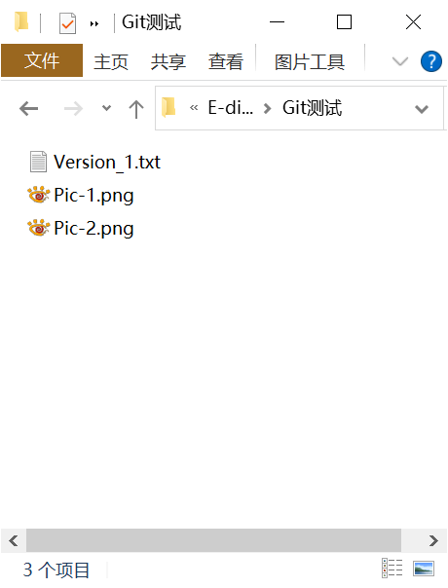

HEAD
Stage
Local
Remote
工作目录
缓存区
本地版本库
远程仓库
add
commit
push
restore
reset --soft
reset
pull
Notes:
略讲各操作命令的用途，之后详细操作，包括如何处理多个文件等等
工作目录：工作操作的项目目录，随意修改
缓存区：（）
本地版本库：（）
远程仓库：

Slide 6
HEAD
Stage
Local
Remote
add
$ git add . #添加所有修改和未跟踪的文件到缓存区
restore
commit
$ git commit –m 'msg' #提交到本地库并写说明信息
reset --soft
push
$ git push #推送到远程版本库
pull
$ git pull #拉取远程版本库并合并到工作目录
restore
Notes:
略讲各操作命令的用途，之后详细操作，包括如何处理多个文件等等
工作目录：工作操作的项目目录，随意修改
缓存区：（）
本地版本库：（）
远程仓库：

Slide 7
HEAD
Stage
Local
Remote
add
$ git add . #添加所有修改和未跟踪的文件到缓存区
restore
$ git restore <file..> #提取缓存区文件到工作目录
commit
$ git commit –m 'msg' #提交到本地库并写说明信息
reset --soft
push
$ git push #推送到远程版本库
pull
$ git pull #拉取远程版本库并合并到工作目录
restore
Notes:
略讲各操作命令的用途，之后详细操作，包括如何处理多个文件等等
工作目录：工作操作的项目目录，随意修改
缓存区：（）
本地版本库：（）
远程仓库：

Slide 8
HEAD
Stage
Local
Remote
add
$ git add . #添加所有修改和未跟踪的文件到缓存区
restore
$ git restore <file..> #提取缓存区文件到工作目录
commit
$ git commit –m 'msg' #提交到本地库并写说明信息
reset --soft
$ git reset --soft HARD^ #恢复本地库记录到缓存区
push
$ git push #推送到远程版本库
pull
$ git pull #拉取远程版本库并合并到工作目录
restore
Notes:
略讲各操作命令的用途，之后详细操作，包括如何处理多个文件等等
工作目录：工作操作的项目目录，随意修改
缓存区：（）
本地版本库：（）
远程仓库：

Slide 9
HEAD
Stage
Local
Remote
add
$ git add . #添加所有修改和未跟踪的文件到缓存区
restore
$ git restore <file..> #提取缓存区文件到工作目录
commit
$ git commit –m 'msg' #提交到本地库并写说明信息
reset --soft
$ git reset --soft HARD^ #恢复本地库记录到缓存区
push
$ git push #推送到远程版本库
pull
$ git pull #拉取远程版本库并合并到工作目录
restore
$ git restore --stage <file..> #删除缓存区
Notes:
删除缓存区的作用是让变更的文件再处于未添加状态，这时缓存区中没有文件，就可以用restore提取本地版本库中的文件

Slide 10
版本控制
Git 运用示例
初始化版本管理
Git 架构
工作目录
创建第一次提交
认识HEAD
缓存区
创建第一个分支
通配符‘*’
本地版本库
切换分支
.gitignore
远程仓库
切换提交版本
git分支
修改最后一次
Notes:
备注：内容目录

Slide 11
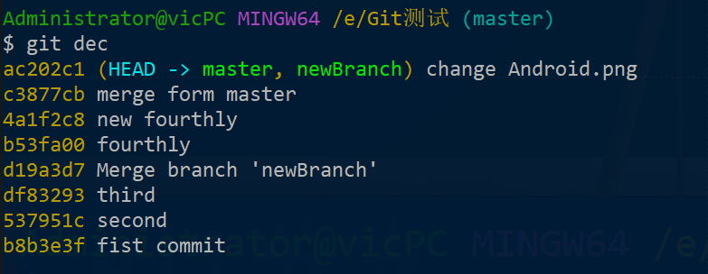
HEAD
#查看各分支指向的对象
dec
$ git log --decorate --oneline
$ git config --blogal alias.dec 'log --decorate --oneline'
Notes:
HEAD是一个引用，指向目前所在的分支，可以看到我们所处的版本位置

Slide 12
通配符‘*’
#在任何处理多文件的情况下都可以使用，包括文件夹
$ git add Pic* #将会添加所有起始名字包含‘Pic’的所有文件
$ git add Folder*/Pic* #文件夹也适用
Notes:
略讲各操作命令的用途，之后详细操作，包括如何处理多个文件等等
工作目录：工作操作的项目目录，随意修改
缓存区：（）
本地版本库：（）
远程仓库：

Slide 13
版本控制
Git 运用示例
初始化版本管理
Git 架构
工作目录
创建第一次提交
认识HEAD
缓存区
创建第一个分支
通配符‘*’
本地版本库
切换分支
.gitignore
远程仓库
切换提交版本
git分支
修改最后一次
Notes:
备注：内容目录

Slide 14
Git 运用示例
初始化版本管理
$ git init
创建第一次提交
$ git commit –m 'message'
创建第一个分支
$ git branch <branch-name>
切换分支
$ git checkout <branch-name>
切换提交版本
$ git checkout <branch-name>
修改最后一次
$ git commit --amend -m 'new-message'
Notes:
备注：内容目录

Slide 15


谢谢
Notes:
备注：

Slide 16

谢谢
Notes:
备注：

